Slide 1
Təcili hallarda qarşılaşacağımız EKQ-lər
Emin KƏRİMLİ, MD, FESC
Aytən HACILI , MD, FESC

Slide 2
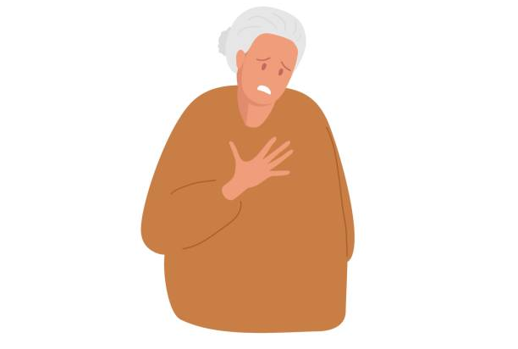
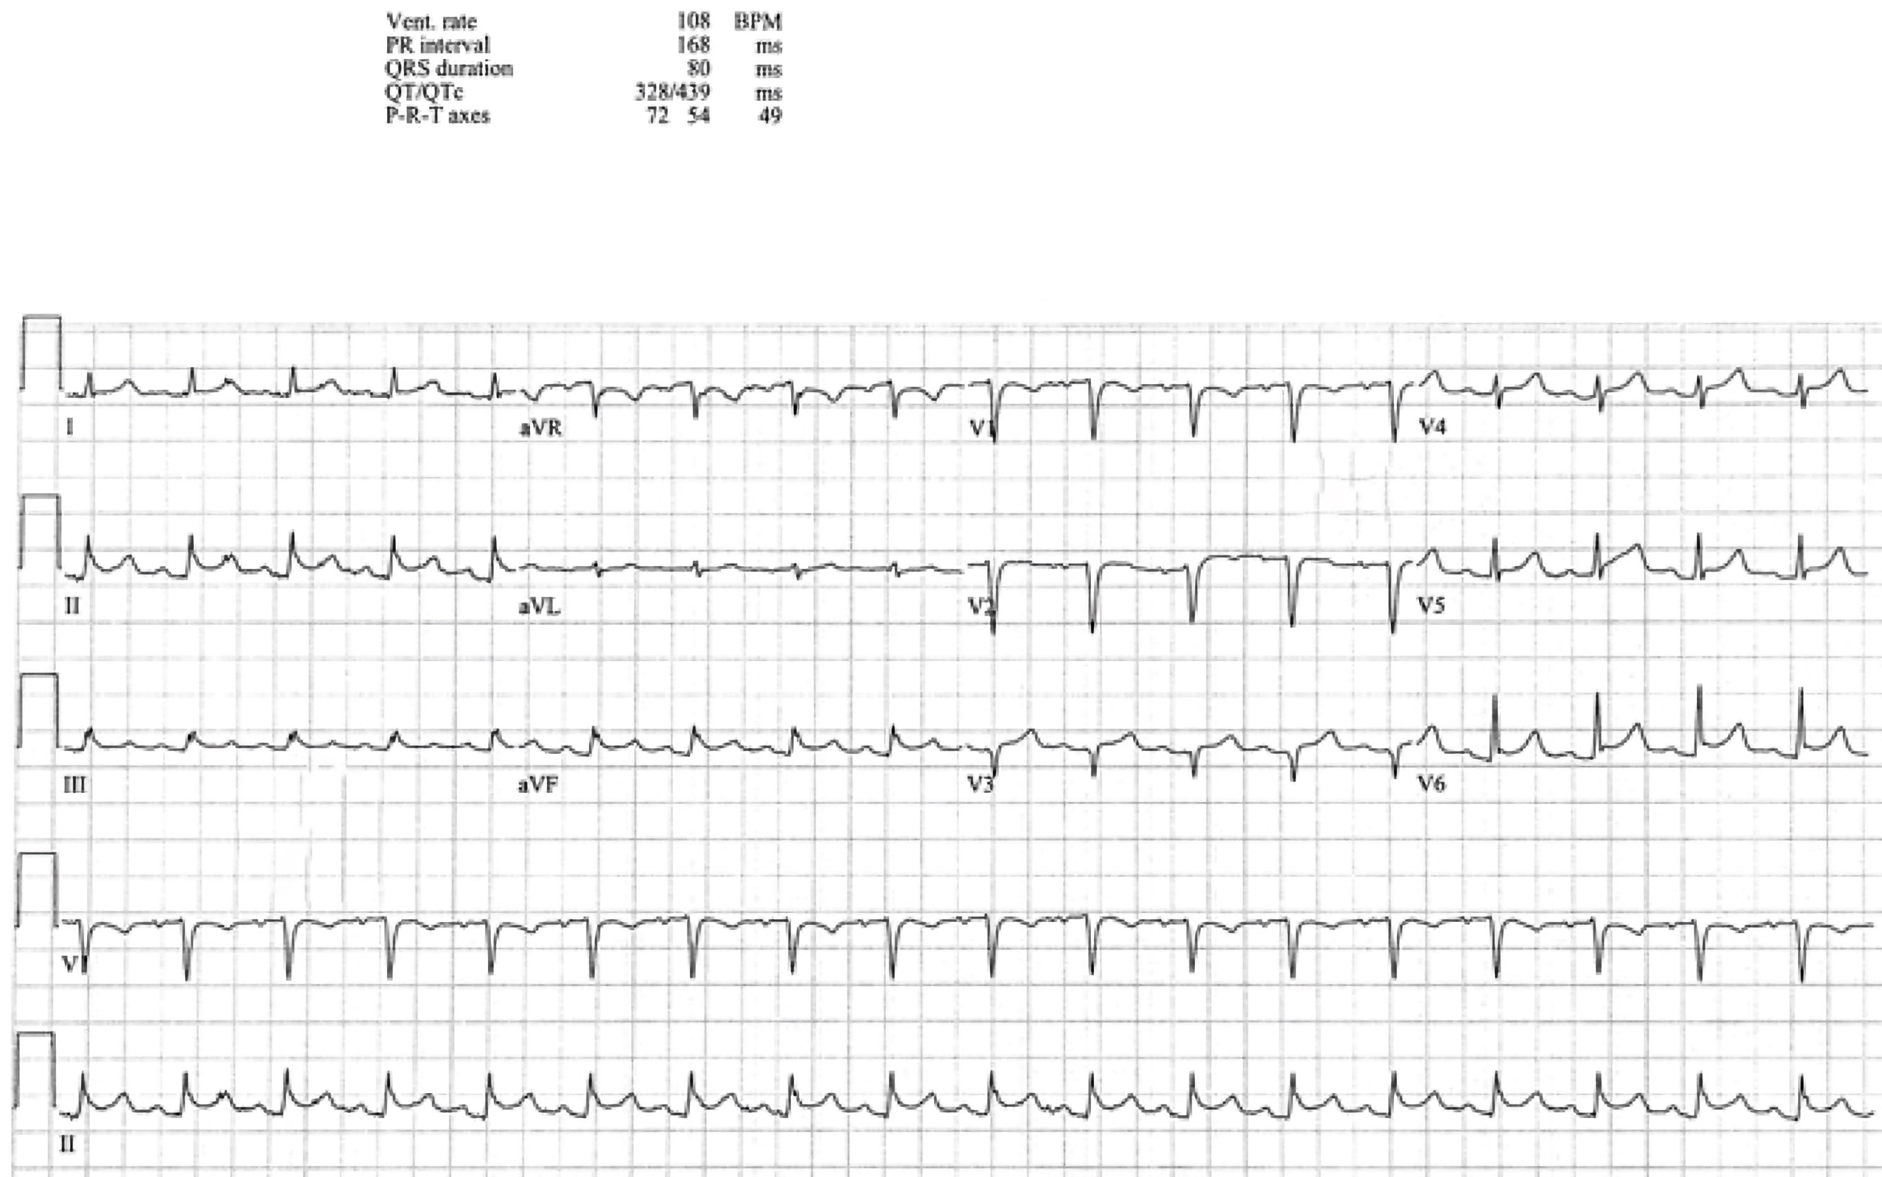
Klinik hal #1. Təngnəfəslik
66 yaş qadın, zəif kaxeksikdir. anamnezində süd vəzisi onkologiyası
Bir neçə gündür başlamış sinədə diskomfort şikayət edir.
Bu gün sinədə ağırlıq hissi, istirahətdə təngnəfəslik şikayəri ilə təcili yardıma müraciət edir.
Afebrildir. ÜVS 110, SPO2 96%, AT 110/70
Auskultasiyada ağciyərlər üzərində keçiricilik normaldır. Ürək tonları zəif karlaşıb.

Slide 3
Klinik hal #1

Slide 4
Klinik hal #1
Xəstəyə STEMİ diaqnozu qoyulur.
ASA, Klopidoqrel, Heparin başlanır.
İnvazivi mövcud mərkəzə yönləndirilir
Xəstə yolda qeyri-stabilləşir.
Mərkəzə çatdıqda hemodinamik stabil deyil. Acil EXO – kardiak tamponad – perikardiosentez sonrası xəstə stabildir.

Slide 5
Klinik hal #1 Gözdən nə qaçdı?

Slide 6
Perikardial effuziya
Elektrik alternans
Aşağı voltaj EKQ
Taxikardiya
<30% hallarda qeyd edilir
BB və KKB alan xəstələrdə olmaya bilər

Slide 7
Aşağı voltaj EKQ (spesifik kriteria)
Ətraf aparmalarda QRS voltajı <5mm
Prekordial aparmalarda QRS voltajı <10mm

Slide 8
Aşağı voltaj EKQ (snsitive kriteria)
QRS voltajı I + II + III aparmalarda = <15mm
QRS voltajı V1 + V2 + V3 aparmalarda <30mm

Slide 9
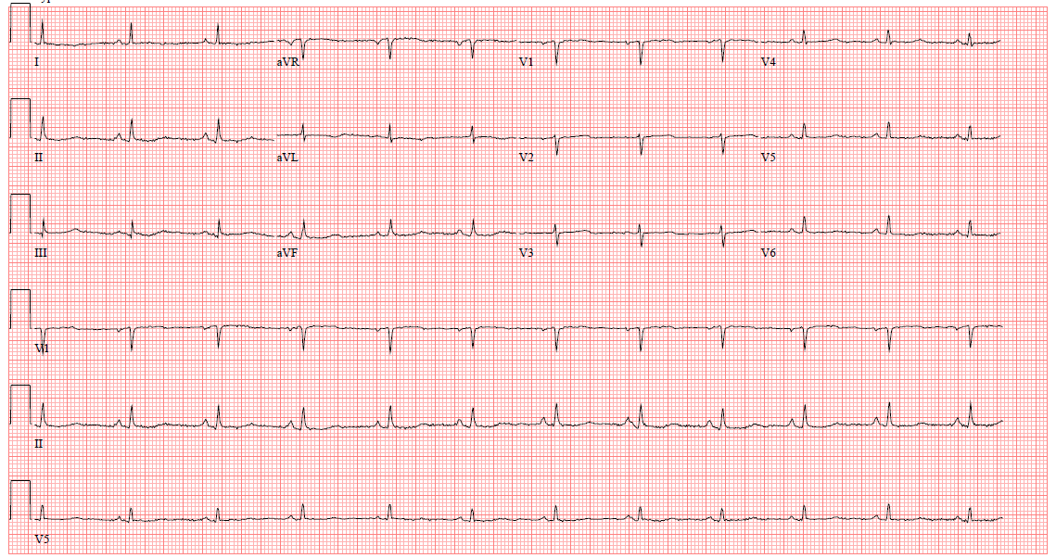
Digər nümumələr

Slide 10
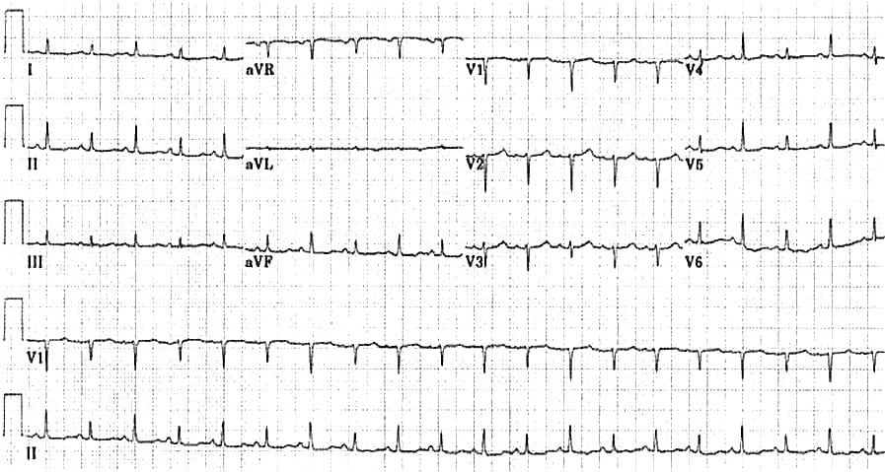
Digər nümunələr

Slide 11
Evə mesaj
Təngnəfəsliklə müraciət edən bütün xəstələrdə perikardial effuziyanı ağlında tut!
EKQ-də düşük voltaj və taxikardiya olan hər kəsdə perikardial effuziyanı ağlında tut!

Slide 12
Klinik hal #2 Gənc yaşda bayılma
16 yaşlı qız ani bayılma sonrası TY a çatdırılır.
Huşsuz vəziyyət 1 dəqiqə davam etmiş. Sonra özü ayılmış. Ayıldıqdan sonra şikayəti olmamışdır.
Anası bildirdiyinə görə bir neçə il əvvəldə bayılması olub. Daha qısa davam edib. O zaman həkimə müraciət etməyib.
TTY-da hemodinamik stabildir. Fizik müayinəsi norma daxilindədir.

Slide 13
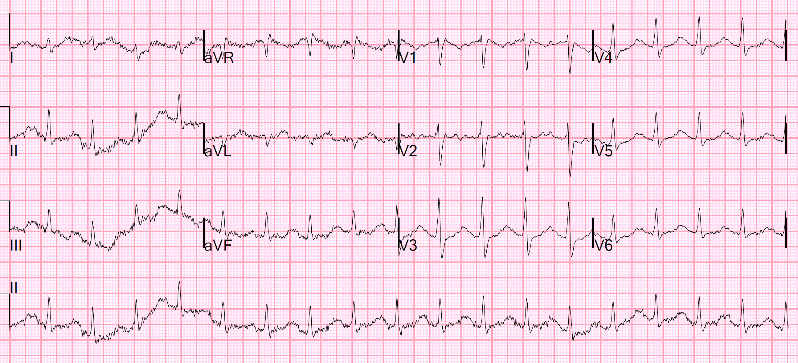

Slide 14
Necə edək ki patologiya gözdən qaçmasın
EKQ dən nə istədiyimizi bilək
EKQ yorumlanmasında ardıcıllığa riayət edək

Slide 15
Addım addım EKQ
Nəbz
Ritm mənbəyi
Ritmiklik
PR intervalı – P QRS əlaqəsi
QRS kompleksi
ST seqmenti
QT intervalı
Digər əlamətlər

Slide 16
Klinik hal #3 Gənc yaşda bayılma
18 yaşlı oğlan bayılma sonrası TY a çatdırılır.
Yaxınlarının bildirdiyinə görə oğlan meydançada dostları ilə futbol oynadığı zaman
Əvvəllər ürəklə bağlı şikayəti olmayıb.
TTY-da hemodinamik stabildir. Fizik müayinəsi norma daxilindədir.

Slide 17
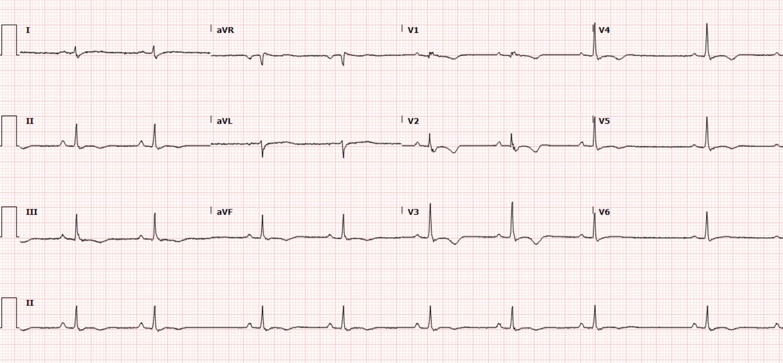
TTY EKQ-si

Slide 18
Köhnə 1

Slide 19
Köhnə 2

Slide 20
Yaxından

Slide 22
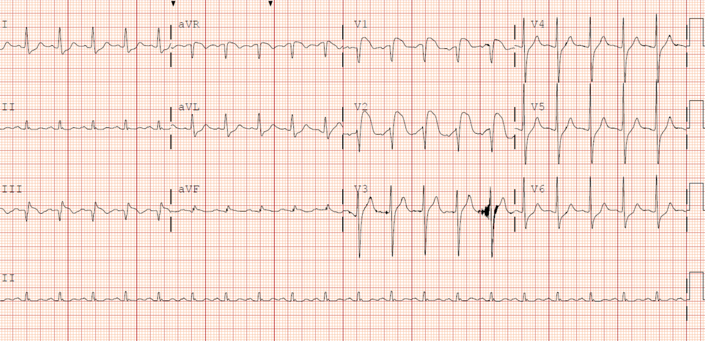
Digər misal - Brugada

Slide 23
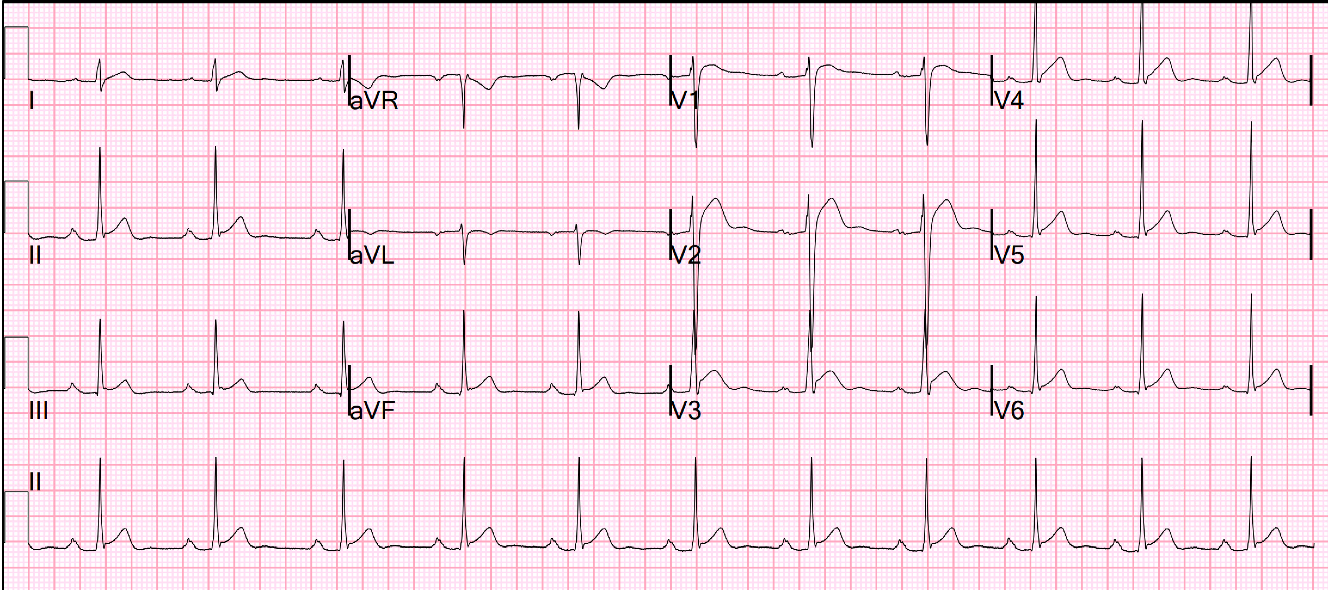
Digər misal – Qısa QT sindromu

Slide 24
Evə mesaj
Bayılma ilə müraciət edən xüsusən gənc xəstələrdə Brugada sindromunu, ARVD, Qısa və uzun QT sindromlarını gözdən qaçırma!

Slide 25
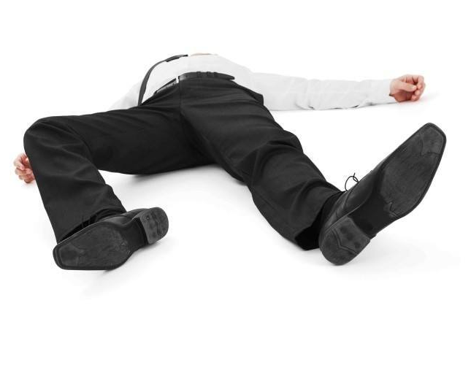
Klinik hal #4 Yaşlılarda bayılma
70 yaş kişi
Anamnezdə ara sıra bradikardiya olduğunu qeyd edir.
Bayılma, bayılma sonrası çoxsaylı qıcolma kimi tutmaları olub (yoldaşı şahid olub)
Epilepsiya düşünərək xəstəyə çox miqdar benzodiazepin verilib (yoldaşı)
TY daxil olarkən mental statusu pozulub

Slide 26
Klinik hal #4

Slide 27
Klinik hal #4
EKQ AF kimi yorumlanır.
İlkin diaqnoz epilepsiya (insult ?)
Nevrologiya şobəsində yatış verilir.

Slide 28
Stasionar yatış sırasında (nevrologiyada)

Slide 29
Bu xəstəyə necə yanaşarsız?
Perikard punksiyası
EKQ ni təkrar edərəm
Digər

Slide 31
Klinik hal #4
Daimi pacemaker implantasiya edilir.

Slide 32
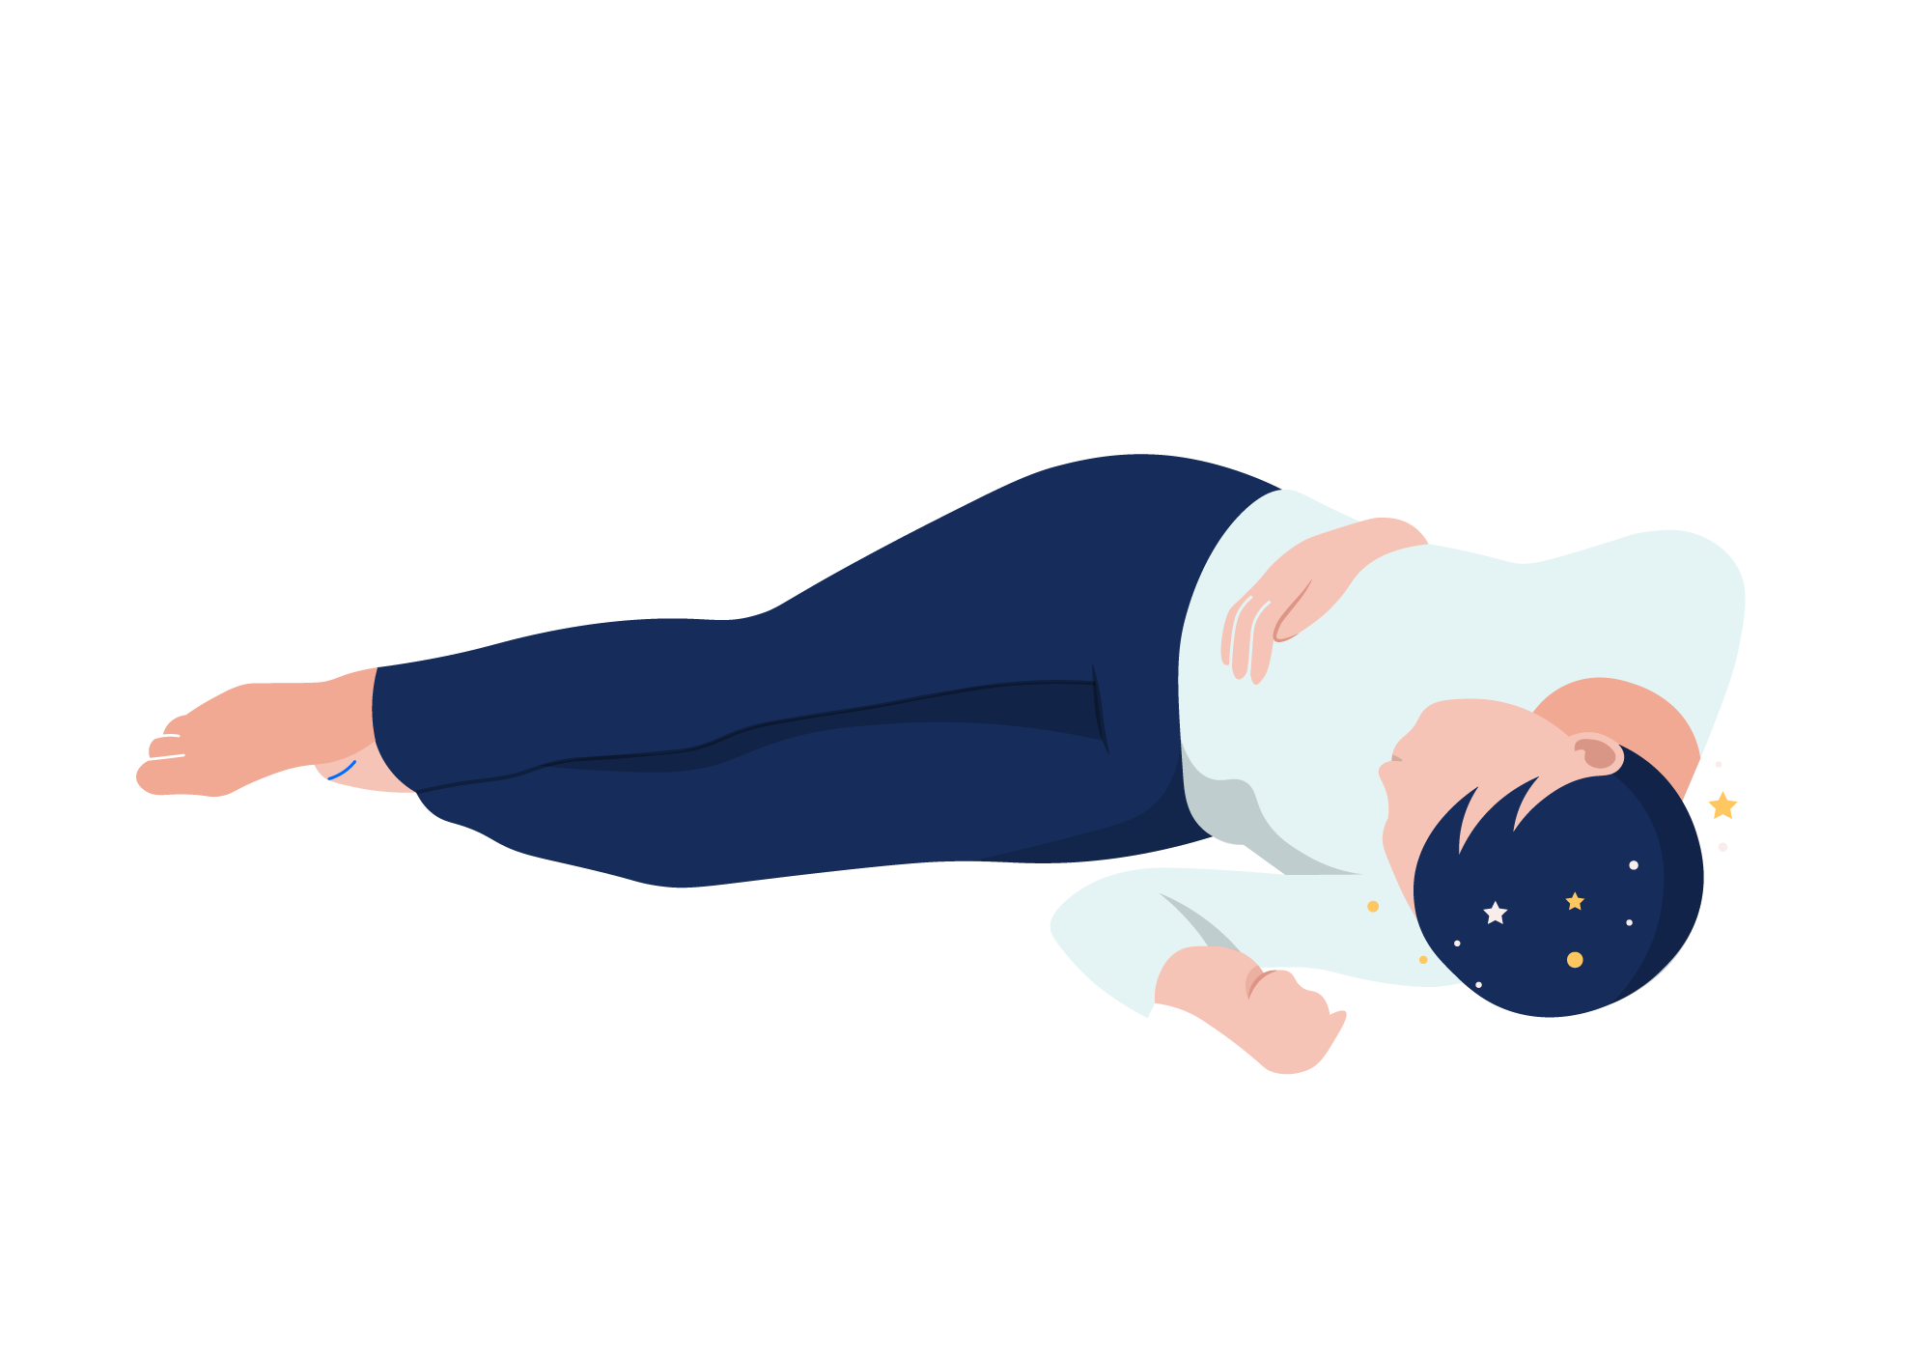
Klinik hal #5 Yaşlılarda bayılma
60 yaş kişi
Şəkərli diabet, hipertoniya xəstəliyi, XOAX, Obez, CPAP (yuxu apnoesi)
Şahidli senkopu olub.
Şahid dediyinə görə senkop ayağa qalxdıqdan sonra olub. Qısa prodromal hal olub.

Slide 33
TTY EKQ-si

Slide 34
Köhnə EKQ

Slide 35
2 gün sonra evdə bayılma təkrarlanır. TTY EKQ-si

Slide 36
Atropin vurmadan ritm bərpa olunur.

Slide 37
Bu xəstədə harada səhv buraxıldı?

Slide 38
Klinik hal #5

Slide 39
Evə mesaj
Xüsusən yaşlı və bayılma ilə müraciət edən şəxslərdə ürəyin keçiricilik pozğunluqlarını gözdən qaçırma!

Slide 40
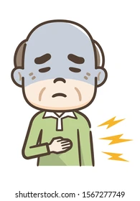
Klinik hal #6 Sinədə ağrı
75 yaşlı kişi xəstə
Anamnezində KAX var.
2 saatdır davam edən sinədə yandırıcı ağrı ilə müraciət edir.
Troponin nəticəsi neqativdir

Slide 41
Klinik hal #6

Slide 42
Bu xəstədə miokard infarktını hansı əlamətlər düşündürər
İnferior aparmalarda zirvə T dişləri
Sinus bradikardiyası
PR uzaması

Slide 43
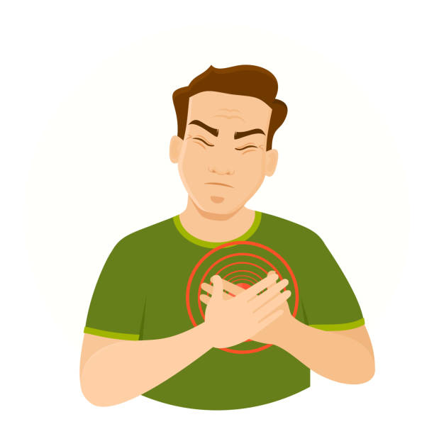
Klinik hal #7 Sinədə ağrı
45 yaşlı kişi
Sinədə göynədici ağrı ilə TY çağırır
Ağrı bir saatdır başlayıb.
Express troponin – neqativdir.

Slide 44
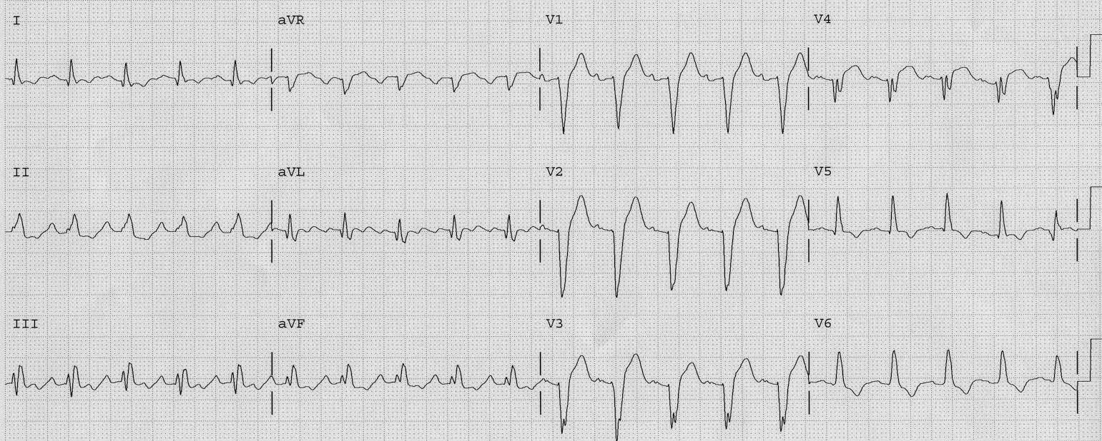
Notes:
V4 has 2 mm of discordant ST elevation (at the J-point, relative to the PR segment) following a 5 mm S-wave. The ST/S ratio is 0.40 in this lead. Lead II has proportionally excessively discordant ST depression, with 1.25 mm STD and only 4.0 mm R-wave, for a ratio of 0.31. This is also a sign if ischemia (reciprocal inferior ST depression). Also, look at V3: complexes vary slightly: 2nd complex has approx 2.5-3.0 mm STE following a 14 mm S-wave; complex 4 has 2-2.5 mm STE following a 10.5 mm S-wave. So these are significantly higher than the normal maximum (of V1-V4) ratio, which is about 0.10.

Slide 46
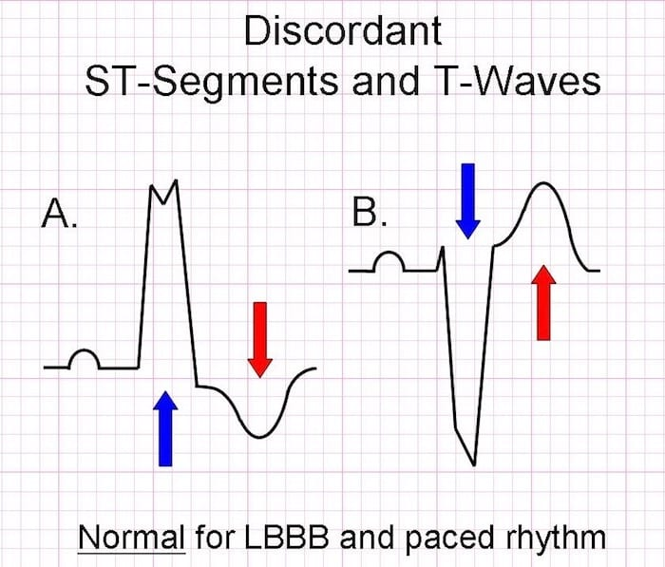
LBBB də terminologiya:
Konkordans: ST seqment QRS ilə eyni istiqamətdədir. Diskordans: ST seqment QRS kompleksi ilə əks istiqamətdədir. Uyğun diskordans qanunu: ST seqment bütün aparalarda QRS kompleksinə diskordans olmalıdır. Smith qanunu: Diskordanslıq QRS ölçüsünə proporsional olmalıdır
ST/S or ST/R ratio nisbəti maximum0.20
0.2 böyük olarsa AMİ düşünülməlidir.

Slide 47
V4 də 2mm diskordant ST yüksəlməsi. ST-T nisbəti 0.4
V3 də ST-T nisbəti 0.31
Angioqrafiyada LAD total okklyuziya təstiqləndi

Slide 48
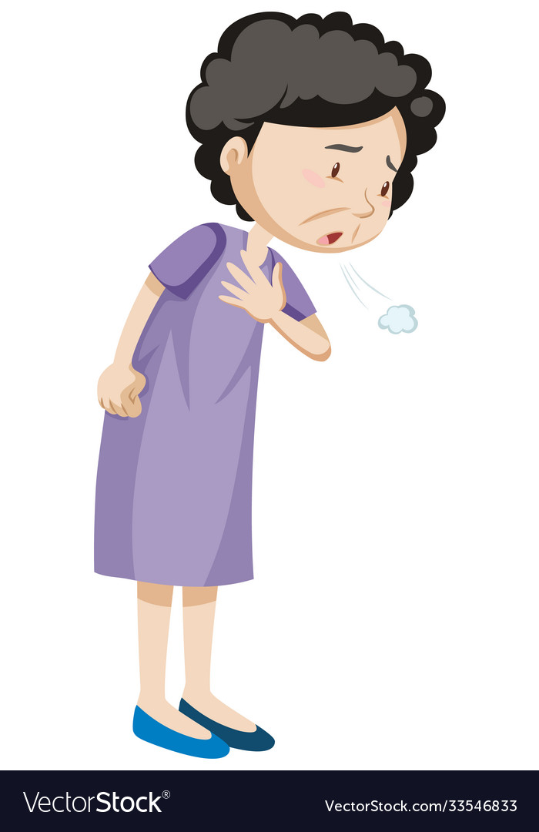
Klinik hal #8 Sinədə ağrı
55 yaş qadın sinədə kəskin ağrı ilə TY baş vurub.
Ağrı 2 saatdır başlamışdır.
AT 180/100mmHg

Slide 49
Təcili angioqrafiya edəkmi?

Slide 50
Post CX PCİ EKG

Slide 52
Evə mesaj
Sinədə ağrı ilə müraciət edən xəstədə ST elevasiya alternativlərini unutma!
Troponin, xüsusən yüksək həssas deyilsə, Mİ ilk saatlarında gözdən qaça bilər.

Slide 53
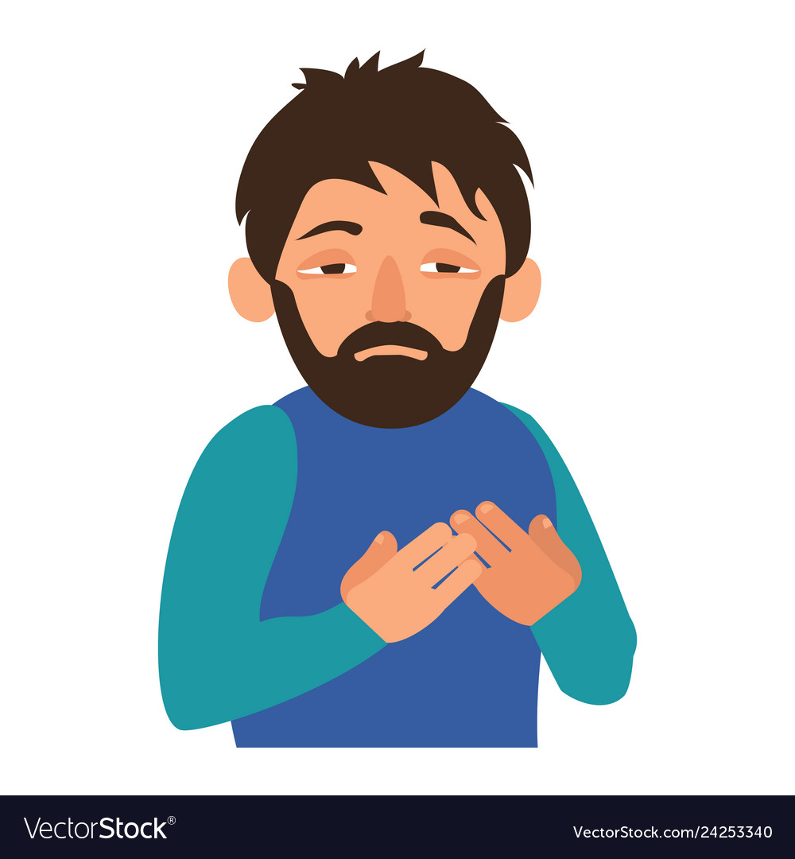
Klinik hal #9 Sinədə ağrı
48 yaş kişi xəstə
2 gündür sinədə yaranan ağrı şikayəti ilə xəstəxanaya müraciət edir

Slide 54
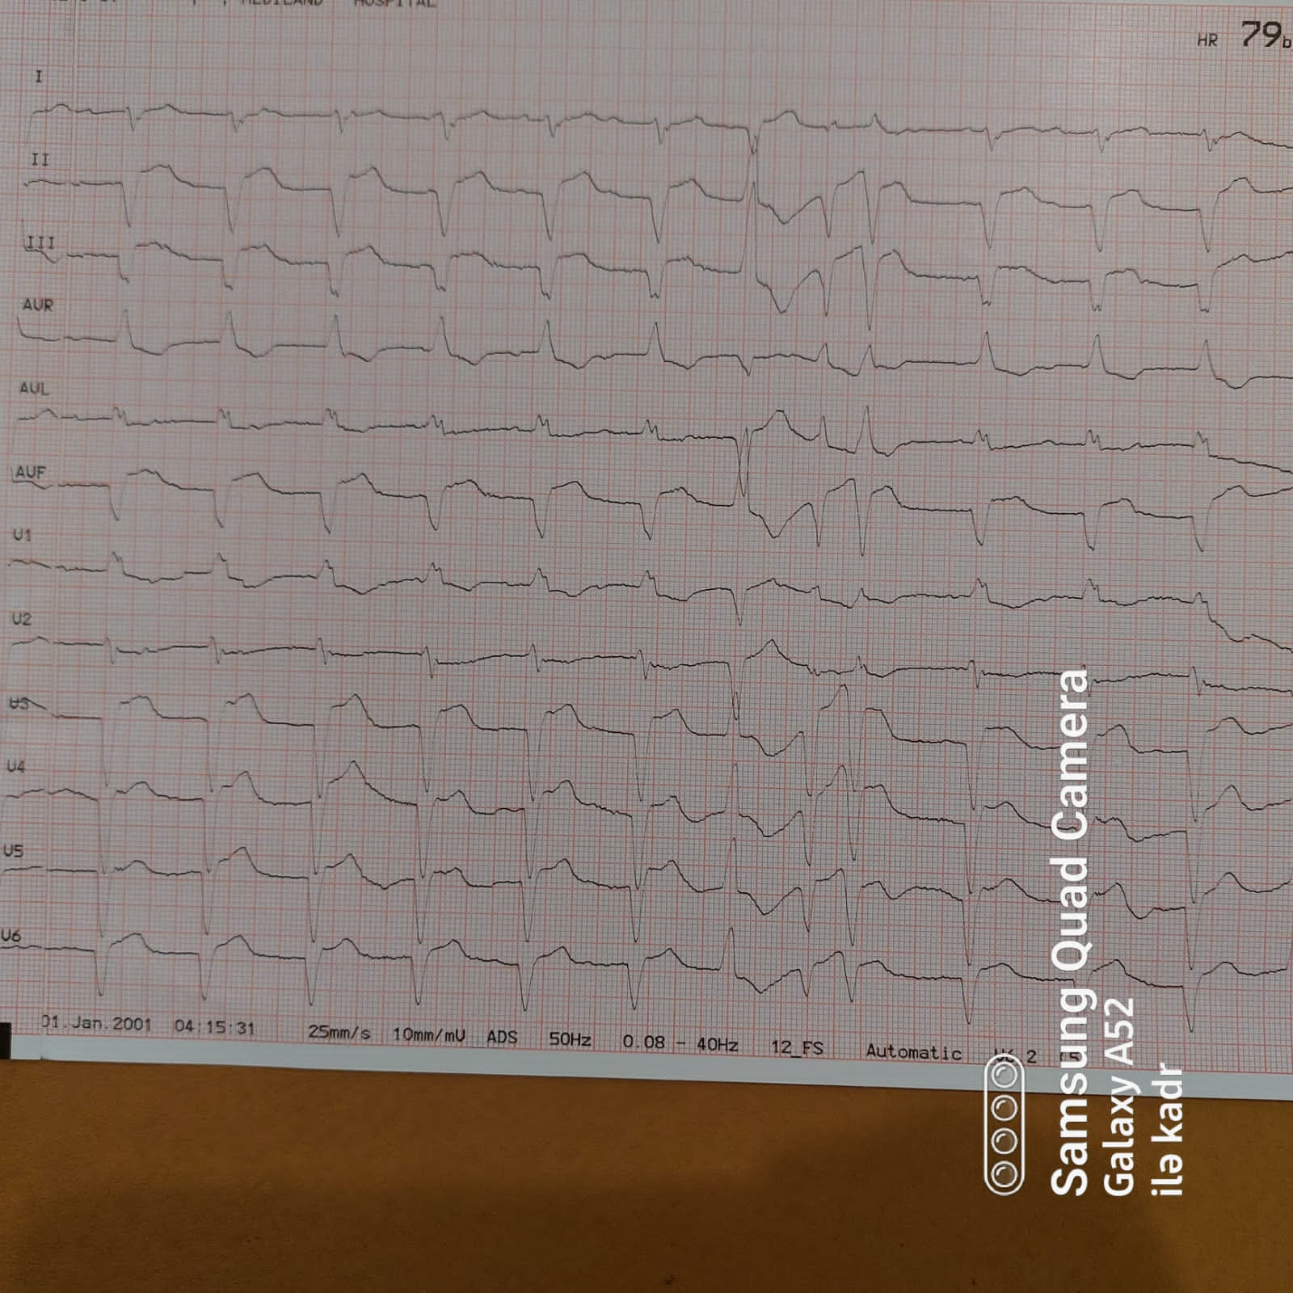

Slide 57
Bu xəstəyə ilk öncə necə yanaşarsınız?
Kordaron edərəm
Magnezium edərəm
Pacemaker taxaram
Digər

Slide 58
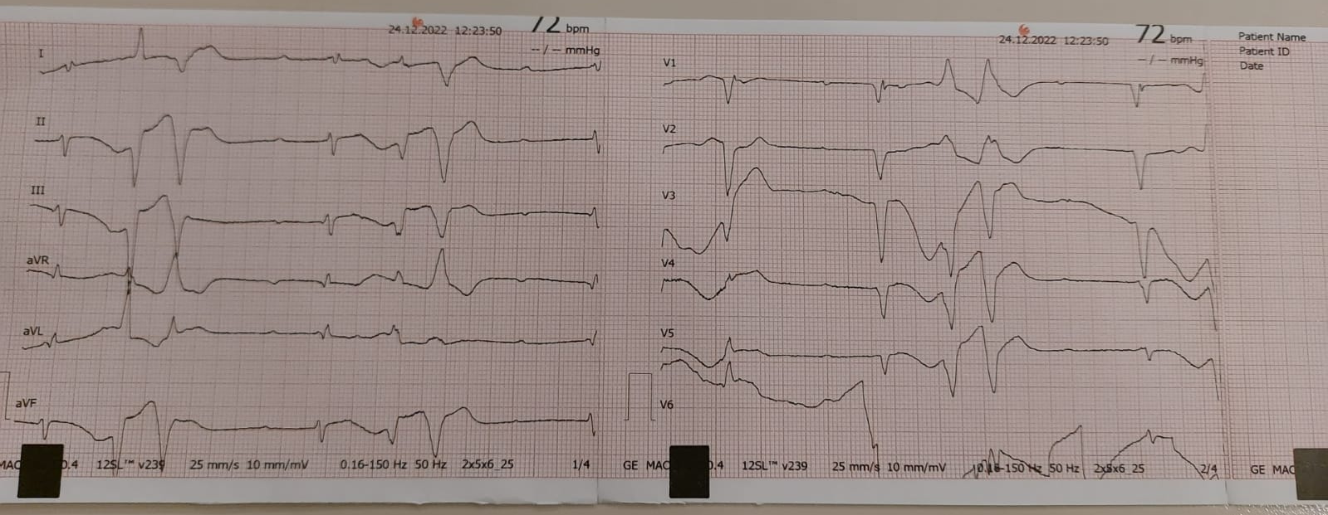

Slide 61
Klinik hal 10 Yaşlılarda bayılma
82 yaş kişi xəstə
Özü və yaxınlarının deməsinə görə ,2 gündür adətən yerindən qalxdıqda bir neçə saniyə davam edən huşitirmə epizodları izlənir
Ən son epzioddan sonra yaxınalrı tərəfindən təcili yardıma gətirilir.
Xəstəyə 9 il əvvəl tam AV blok səbəbilə daimi kardiostimulyator implantasiya edilib
Xəstəyə texnik tərəfindən cihaz kontrolu icra edilir. –paramaterlər norma daxilində izlənilir. Cihaz ömrünün bitməsinə 1 ay qaldığı deyilir.

Slide 62
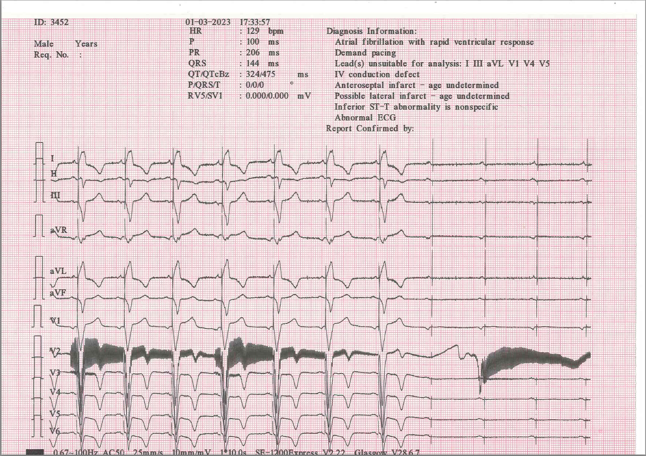

Slide 63
Diqqətiniz üçün təşəkkürlər
Emin KƏRİMLİ, MD, FESC
Aytən HACILI , MD, FESC

